Slide 1


Сбербанк сегодня
Крупнейший банк РФ и СНГ с 2-вековой историей
#1 банк в Центральной и Восточной Европе по капиталу, согласно рейтингу The Banker
2 место в мире среди компаний по прибыльности акций после Apple
№1 банк по рентабельности капитала среди топ-20 банков мира
№1 в рейтинге компаний-работодателей*
№3 среди лучших работодателей по мнению будущих экономистов**
#1 бренд России со стоимостью 12,65 млрд. долларов
Входит в топ-100 брендов мира по рейтингу Millward Brown
* рейтинг компаний-работодателей с государственным участием, чьей основной деятельностью является оказание услуг населению по рейтингу ВЦИОМ.
** по данным исследований Universum Global

Slide 2
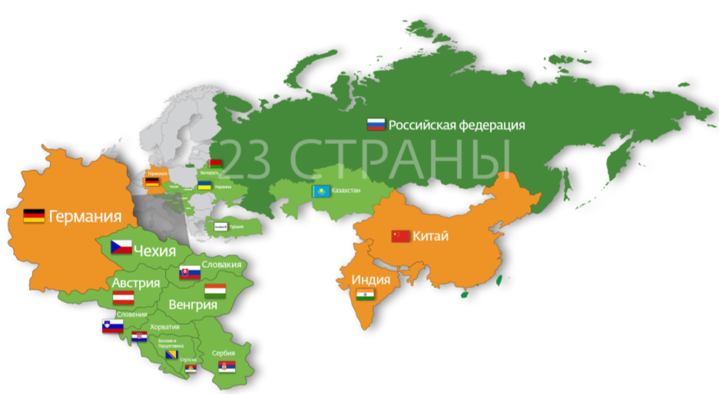
Региональная структура
70% населения России пользуются нашими услугами
более 18 тысяч отделений в 83 субъектах федерации
– Центральный аппарат и
Территориальные банки в РФ – Представительства
– Дочерние банки

Slide 3
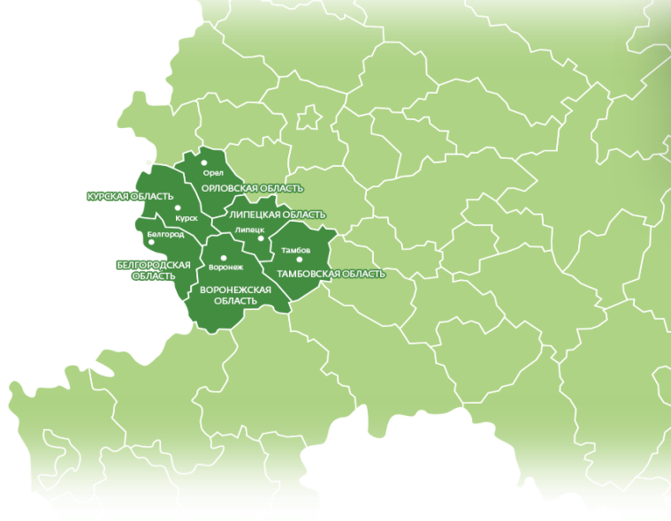

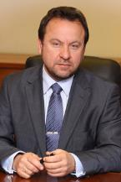
Центрально-черноземный банк
Информация о территориальном банке:
Дата основания ТБ: 01.01.2001
Количество отделений: около 1400
Количество сотрудников: около 17 800
Председатель Банка:
Салмин
Владимир Викторович

Slide 4



Вакансии на конкурсной основе
Кредитный инспектор КСБ
Успешное прохождение
стажировки
Успешное прохождение
собеседования
Резюме
Знания АХД, бухгалтерского учета
Уверенный пользователь Word, Excel, PowerPoint
Бакалавр последнего курса или магистр

Slide 5
Контактные данные
ВАШИ РЕЗЮМЕ НАПРАВЛЯЙТЕ
dvberestnev@sberbank.ru
aybaranov@sberbank.ru
Контактные данные Управления по работе с персоналом ВГОСБ
+7(473)267-98-18
Sberbank-talents.ru

